Slide 1
CONVERSÃO DE ENERGIA 2
Escorregamento
Prof. Dr. Cesar da Costa
E-mail: ccosta@ifsp.edu.br
Site: www.professorcesarcosta.com.br

Slide 2
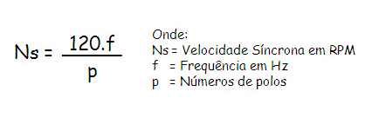
Velocidade Síncrona
A velocidade síncrona de um motor é definida como a velocidade de rotação de um campo girante, e é dependente de dois fatores: frequência da rede (f), dada em hertz e do número de pares de polos (p).
Construtivamente os enrolamentos podem possuir um ou mais pares de polos que se encontram sempre alternadamente dispostos no enrolamento. A cada ciclo o campo magnético girante percorre um par de polos, assim, a velocidade do campo é dada pela expressão.

Slide 3
Exercicios:
1) Determine a rotação de um motor de 4 polos que opera em uma frequência nominal de 60 Hz.
Ns=120.60/4
Ns=1800 RPM

Slide 4
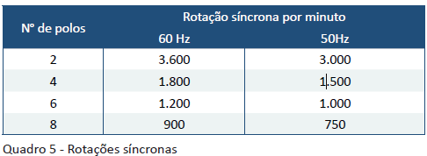
Velocidade Síncrona
Para que exista a formação de pares de polos, o número de polos deverá ser sempre par. Para as “polaridades” e frequências mais usuais, temos as seguintes velocidades síncronas:

Slide 5
Escorregamento
Considerando que o rotor esteja girando na velocidade constante de “n” rpm no mesmo sentido que o campo girante do estator, sendo ns rpm a velocidade síncrona do campo de estator.
A diferença entre a velocidade síncrona e a velocidade do rotor é citada usualmente como velocidade de escorregamento do rotor.
(2)
Onde:
Velocidade de escorregamento
Velocidade sincrona
Velocidade do rotor

Slide 6
Escorregamento
O escorregamento (S) é geralmente definido como uma fração da velocidade síncrona.
(3)
(4)
(5)

Slide 7
Escorregamento
Um motor de indução não pode funcionar com a velocidade síncrona, pois neste caso o rotor estaria estacionário com relação ao campo girante e não seria induzida nenhuma fem – Força Eletromotriz no rotor.
Por isso, os motores de indução também são classificados como motores assíncronos ou não síncronos.
A velocidade do rotor deve ser ligeiramente menor do que a velocidade síncrona, a fim de que seja induzida uma corrente elétrica no rotor e, consequentemente, seja produzido um torque que fará o rotor girar.

Slide 8
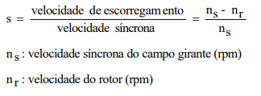
Escorregamento
A diferença de velocidade que existe entre a velocidade síncrona do campo magnético girante e a velocidade um pouco menor na qual gira o rotor é chamada de escorregamento (s) ou SLIP, e é normalmente expressa em porcentagem.

Slide 10
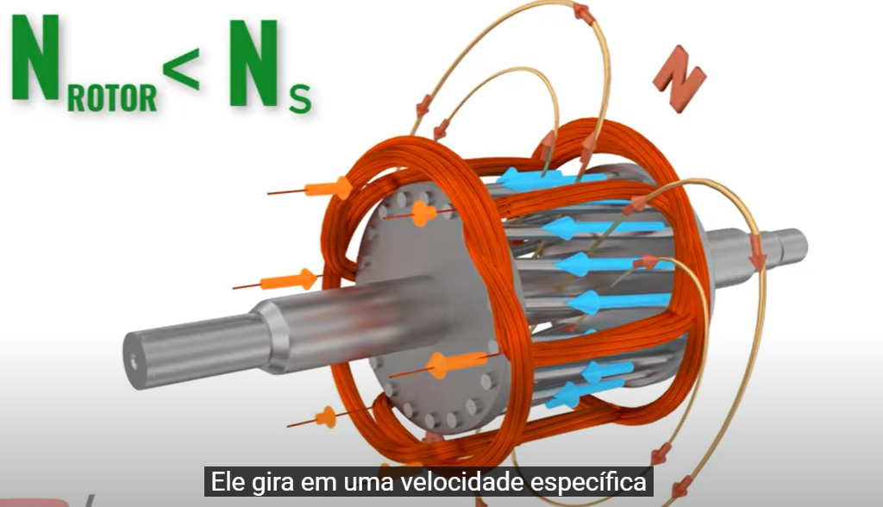
https://www.youtube.com/watch?v=AQqyGNOP_3o

Slide 11
Escorregamento
Exemplo 1: Um motor de indução trifásico tem no estator 3 ranhuras por polo e por fase. Sendo 60 Hz a frequência da rede, pede-se:
o número de polos produzidos e o número total de ranhuras do estator.
b) a velocidade do campo magnético girante.
c) a velocidade do rotor para um escorregamento de 3 %.

Slide 12
Escorregamento
Solução:

Slide 13
Escorregamento
Quando um motor gira com uma velocidade diferente da velocidade
do campo girante (velocidade síncrona), circularão correntes induzidas
no rotor, quanto maior a carga maior será o conjugado necessário
para acioná-la.
A obtenção de um maior conjugado pode ser conseguida aumentando a diferença entre as velocidades do rotor e do campo girante no estator para que os campos gerados e as correntes induzidas sejam maiores.
Na condição do motor trabalhando a vazio (sem carga), o mesmo apresentará uma rotação muito próxima à rotação síncrona.

Slide 14
Escorregamento
Com a aplicação de uma carga ao rotor, ocorre a redução da velocidade com o consequente aumento do escorregamento, da frequência da corrente no rotor e da sua força eletromotriz induzida.
Com o aumento da corrente induzida no rotor, tem-se um aumento na corrente primária no estator com melhor fator de potência produzindo maior potência mecânica e exigindo maior potência da rede.

Slide 15
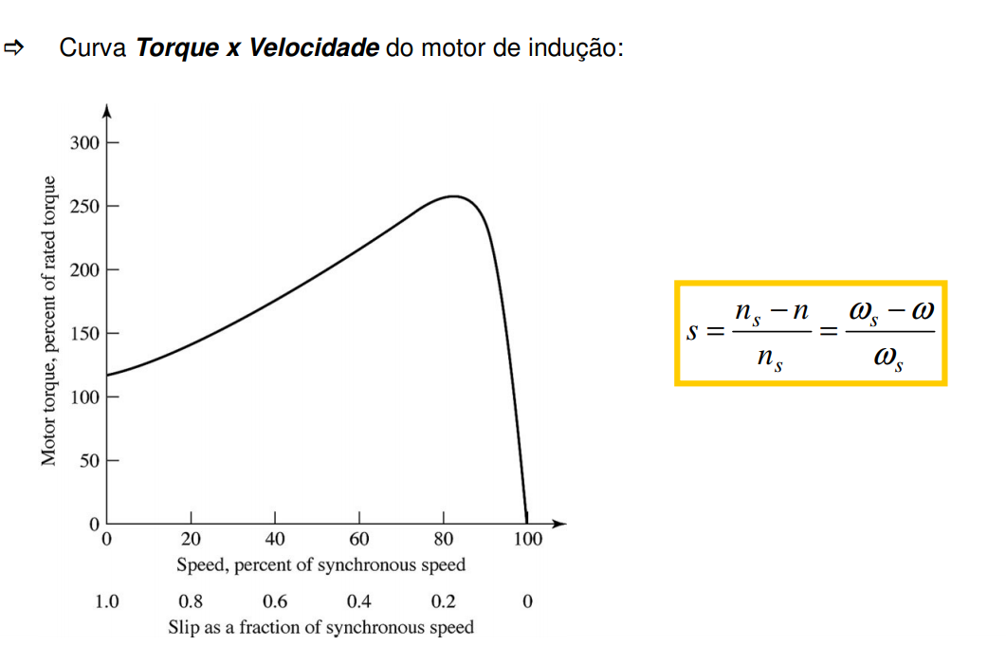
Escorregamento

Slide 16
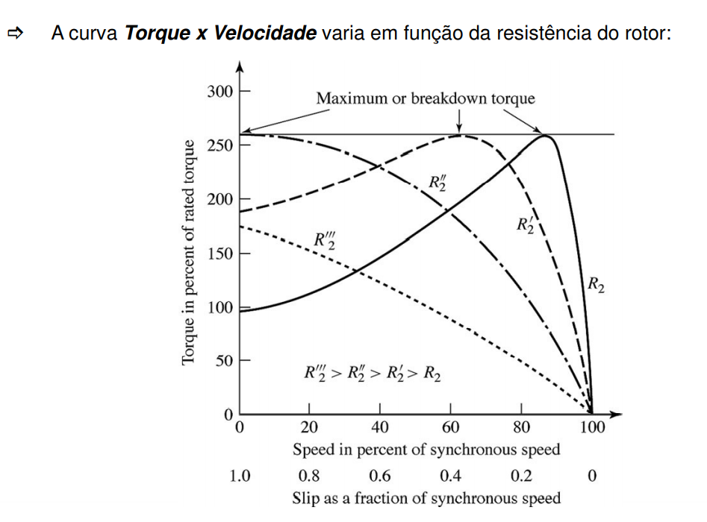
Escorregamento

Slide 17
Escorregamento
A condição de equilíbrio entre o torque gerado pelo motor e o torque resistente da carga ocorre quando o motor está à plena carga.
O fator de potência varia de 0,8 em motores de baixas potências, próximas a 1 cv, para cerca de 0,95 para motores de maiores potências, acima de 150 cv. Com cargas acima da plena carga, o fator de potência se aproxima de um máximo e então decresce rapidamente.

Slide 18
Para o MIT: 0≤ s ≤1, o que resulta em:
Rotor bloqueado
A f.e.m. induzida na gaiola é proporcional à velocidade relativa entre a gaiola e o campo girante (Lei de Lenz). Assim, para o rotor bloqueado ( ) a f.e.m. induzida no rotor vale:
0
Para uma velocidade qualquer:
S

Slide 19
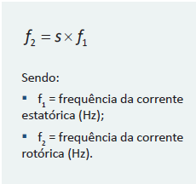
Escorregamento
A frequência da corrente induzida no rotor é dada pelo produto da
frequência da corrente no estator pelo escorregamento, ou seja:

Slide 20
Escorregamento

Slide 21
A corrente trifásica do estator induz na gaiola corrente trifásica, que da mesma forma que no estator, produz um campo girante de velocidade ( ), produzira no rotor um campo girante denominado :
Onde:
Velocidade do campo girante no rotor
Frequencia do rotor
N.o de polos do motor

Slide 22
A velocidade do campo do rotor em relação a estrutura física do rotor é a velocidade de escorregamento Wesc.
Onde:
Velocidade do rotor
Velocidade de escorregamento
Velocidade do campo girante no estator

Slide 23
Em relação ao estator, tem-se:
Onde:
Velocidade do rotor
Velocidade do campo girante no rotor
Velocidade do campo girante no estator

Slide 24
Atividade 4
Exercício 1
Um motor de indução trifásico de 230 V, 50 Hp, 60 Hz, 6 pólos, entrega a potência nominal com um escorregamento de 5%. Calcular:
a) A velocidade do campo magnético girante, ns.
b) A frequência da corrente do rotor.
c) A velocidade do rotor.
d) A tensão induzida na bobina do rotor supondo que a relação de transformação seja 3:1.

Slide 25
Exercício 2:
Um estator trifásico de uma máquina de indução de seis polos é alimentado por tensões elétricas trifásicas equilibradas, cuja frequência é 60 Hz. O rotor gira com velocidade igual a 1.020 rpm, no mesmo sentido da velocidade do campo do estator. Pergunta-se:
Qual a velocidade síncrona da máquina em rpm?
Qual o escorregamento?
Qual a frequência elétrica das tensões induzidas no rotor?
Qual a velocidade do campo do estator em relação a estrutura física do estator ?
Qual a velocidade do campo do rotor em relação a estrutura física do rotor ?
Qual a velocidade do campo do rotor em relação a estrutura física do estator ?

Slide 26
Referência
Conclusões
https://www.youtube.com/watch?v=AQqyGNOP_3o
http://professorcesarcosta.com.br/disciplinas/t6cv2n6cv2conv2
http://professorcesarcosta.com.br/upload/imagens_upload/Apostila_Maquinas%20Eletricas_UNESP.pdf
http://professorcesarcosta.com.br/upload/imagens_upload/maquinas%20eletricas%20senai.pdf

